Slide 1
1차 빌드 발표
02-14 삼돌이

Slide 2
시스템 개요
전체 시스템명 : Field Geo Log
간단한 설명 : 지질학의 기초 토대가 되는 야외 조사에서의 기재 사항을 효과적으로 정리하고, 사용자 간의 정보를 공유할 수 있도록 하는 안드로이드 기반 스마트폰용 어플리케이션
사용자 유형 : 비회원/회원, 관리자
운영 개념 : 별도의 서버가 구축되어 있고, 유저들은 안드로이드 앱을 설치해서 서버와 통신하는 방식으로 운영됨
줄간격 ㅈ

Slide 3
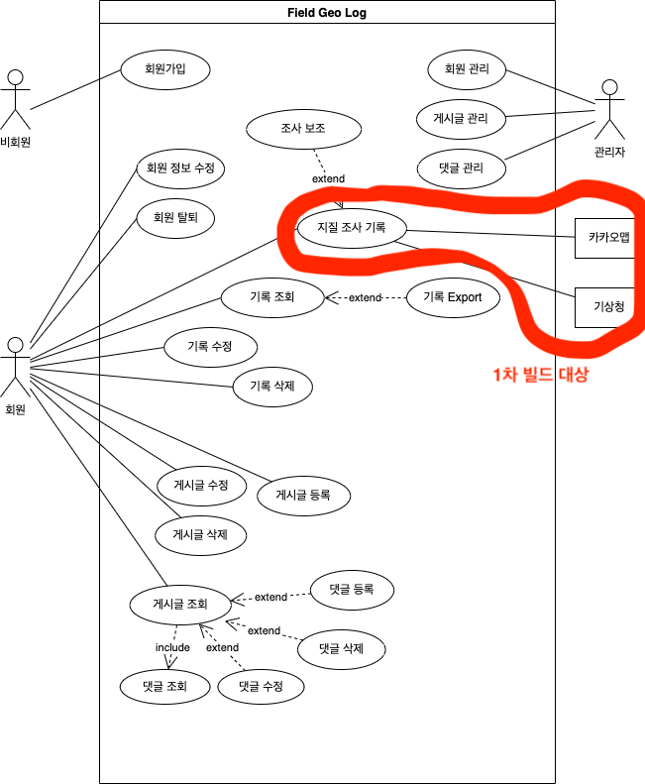
2. 1차빌드 개요
전체 Use Case diagram과 선정된 Use Case

Slide 4
3. 태스크 목록과 개발 환경
번호 | 태스크 명 | 담당자 | 소요기간 | 완료 여부 | 비고
1 | android에서 GPS를 통해 현재 위치 정보를 받아와서 경로를 기록하는 기능 구현 | 풍혜림 | 2w | 개발 중
2 | 경로 기록들을 저장해서 목록을 관리하는 기능 구현 | 풍혜림 | 1w | 개발 중
3 | Spring, MySQL을 활용한 서버 구축 | 이진영 | 2w | 개발 중
4 | 서버 통신 기능 구현 | 안치산 | 2w | 개발 중
5 | 위치 정보를 바탕으로 날씨 정보 받아오는 기능 구현 | 안치산 | 1w | 개발 중

Slide 5
4. 기타 사항
해당 없음.

